Slide 1
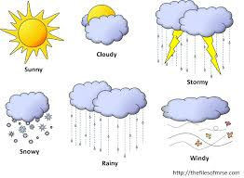
الطّقس

Slide 2
الطَّقْسُ مُشمِس

Slide 3
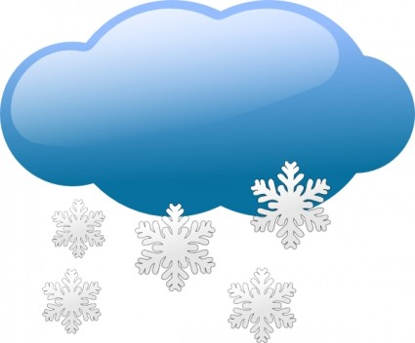
الطَّقْسُ مُثلِج

Slide 4
الطَّقْسُ غائِم

Slide 5
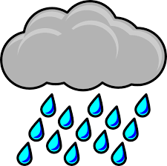
الطَّقْسُ مُمطِر

Slide 6
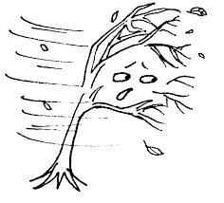
الطَّقْسُ عاصِف

Slide 7
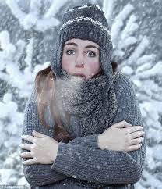
في فصلِ الشِّتاءِ يَكونُ الطَّقسُ باردًا جدًا

Slide 8
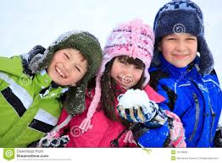
ويَلبَسُ الأولادُ الثّيابَ السَّميكَة

Slide 9
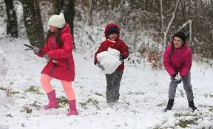
أحيانًا يكونُ الطّقسُ مُثلجًا وَيلعَبُ الأطفالُ بِالثّلج

Slide 10
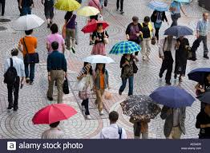
وعِندَما تُمطِرُ يَحمِلُ النّاسُ المِظَلّات

Slide 11
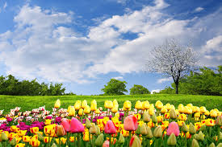
في فَصلِ الرَّبيعِ يَكونُ الطَّقسُ جَميلا وَدافِئًا

Slide 12
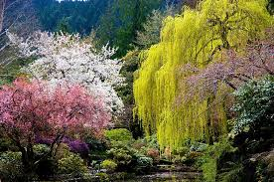
وتُزهِرُ الأشجارُ بِكُلِّ الألْوان

Slide 13
أجْمَلُ شَيءٍ في الرَّبيعِ هُوَ قَوسُ قُزَح

Slide 14
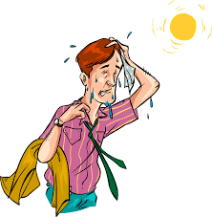
في فَصلِ الصّيفِ يكونُ الطَّقْسُ حارًّا

Slide 15
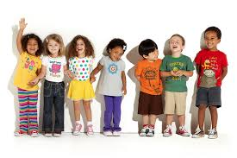
ويَلْبَسُ الأولادُ ثِيابًا خَفيفَة

Slide 16
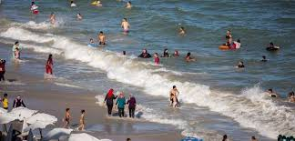
في الصَّيفِ يَذهَبُ النّاسُ إِلى الْبَحر

Slide 17
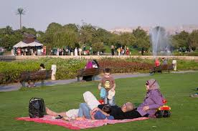
أمّا أنا وأُسرتي فَنَذهَبُ إلى الْحَديقَةِ العامّة

Slide 18
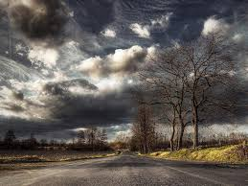
وفي فصل الخريف يَكونُ الطَّقسُ غائِمًا

Slide 19
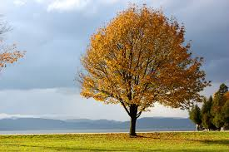
وتصفَرُّ أوراقُ الأشجار

Slide 20
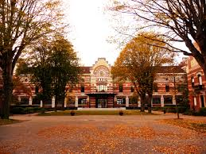
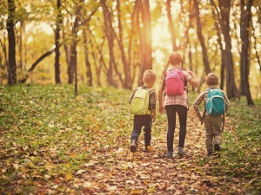
وَتَبدَأُ المَدارِسُ في فَصلِ الخَريفِ أيضًا

